Slide 1


Khởi động
- Bài:
Dòng sông mặc áo

Slide 2
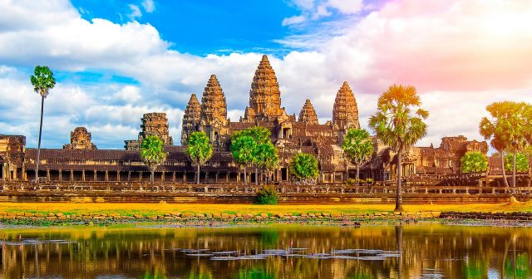

Slide 3
Khám phá
Ăng-co Vát

Slide 4

Ăng-co Vát
Ăng-co Vát là một công trình kiến trúc và điêu khắc tuyệt diệu của nhân dân Cam-pu-chia được xây dựng từ đầu thế kỉ XII.
Khu đền chính gồm ba tầng với những ngọn tháp lớn. Muốn thăm hết khu đền chính phải đi qua ba tầng hành lang dài gần 1500 mét và vào thăm 398 gian phòng. Suốt cuộc dạo xem kì thú đó, du khách sẽ cảm thấy như lạc vào thế giới của nghệ thuật chạm khắc và kiến trúc cổ đại. Đây, những cây tháp lớn được dựng bằng đá ong và bọc ngoài bằng đá nhẵn. Đây, những bức tường buồng nhẵn bóng như mặt ghế đá, hoàn toàn được ghép bằng những tảng đá lớn đẽo gọt vuông vức và lựa ghép vào nhau kín khít như xây gạch vữa.
Toàn bộ khu đền quay về hướng tây. Lúc hoàng hôn, Ăng-co Vát thật huy hoàng. Mặt trời lặn, ánh sáng chiếu soi vào bóng tối cửa đền. Những ngọn tháp cao vút ở phía trên, lấp loáng giữa những chùm lá thốt nốt xòa tán tròn vượt lên hẳn những hàng muỗm già cổ kính. Ngôi đền cao với những thềm đá rêu phong, uy nghi kì lạ, càng cao càng thâm nghiêm dưới ánh trời vàng, khi đàn dơi bay tỏa ra từ các ngách.
Theo NHỮNG KÌ QUAN THẾ GIỚI

Slide 5
Bài này được chia làm … đoạn.
3
Đoạn 1: Từ đầu đến … thế kỉ XII.
Đoạn 2: Tiếp theo đến … xây gạch vữa.
Đoạn 3: Phần còn lại.

Slide 6
Ăng-co Vát
Ăng-co Vát là một công trình kiến trúc và điêu khắc tuyệt diệu của nhân dân Cam-pu-chia được xây dựng từ đầu thế kỉ XII.
Khu đền chính gồm ba tầng với những ngọn tháp lớn. Muốn thăm hết khu đền chính phải đi qua ba tầng hành lang dài gần 1500 mét và vào thăm 398 gian phòng. Suốt cuộc dạo xem kì thú đó, du khách sẽ cảm thấy như lạc vào thế giới của nghệ thuật chạm khắc và kiến trúc cổ đại. Đây, những cây tháp lớn được dựng bằng đá ong và bọc ngoài bằng đá nhẵn. Đây, những bức tường buồng nhẵn bóng như mặt ghế đá, hoàn toàn được ghép bằng những tảng đá lớn đẽo gọt vuông vức và lựa ghép vào nhau kín khít như xây gạch vữa.
Toàn bộ khu đền quay về hướng tây. Lúc hoàng hôn, Ăng-co Vát thật huy hoàng. Mặt trời lặn, ánh sáng chiếu soi vào bóng tối cửa đền. Những ngọn tháp cao vút ở phía trên, lấp loáng giữa những chùm lá thốt nốt xòa tán tròn vượt lên hẳn những hàng muỗm già cổ kính. Ngôi đền cao với những thềm đá rêu phong, uy nghi kì lạ, càng cao càng thâm nghiêm dưới ánh trời vàng, khi đàn dơi bay tỏa ra từ các ngách.
Theo NHỮNG KÌ QUAN THẾ GIỚI

Slide 7
Luyện đọc từ
- Ăng-co Vát, Cam-pu-chia
- tháp lớn, lấp loáng , thốt nốt
mặt trời lặn, tán tròn, muỗm, …

Slide 8
Ăng-co Vát
Ăng-co Vát là một công trình kiến trúc và điêu khắc tuyệt diệu của nhân dân Cam-pu-chia được xây dựng từ đầu thế kỉ XII.
Khu đền chính gồm ba tầng với những ngọn tháp lớn. Muốn thăm hết khu đền chính phải đi qua ba tầng hành lang dài gần 1500 mét và vào thăm 398 gian phòng. Suốt cuộc dạo xem kì thú đó, du khách sẽ cảm thấy như lạc vào thế giới của nghệ thuật chạm khắc và kiến trúc cổ đại. Đây, những cây tháp lớn được dựng bằng đá ong và bọc ngoài bằng đá nhẵn. Đây, những bức tường buồng nhẵn bóng như mặt ghế đá, hoàn toàn được ghép bằng những tảng đá lớn đẽo gọt vuông vức và lựa ghép vào nhau kín khít như xây gạch vữa.
Toàn bộ khu đền quay về hướng tây. Lúc hoàng hôn, Ăng-co Vát thật huy hoàng. Mặt trời lặn, ánh sáng chiếu soi vào bóng tối cửa đền. Những ngọn tháp cao vút ở phía trên, lấp loáng giữa những chùm lá thốt nốt xòa tán tròn vượt lên hẳn những hàng muỗm già cổ kính. Ngôi đền cao với những thềm đá rêu phong, uy nghi kì lạ, càng cao càng thâm nghiêm dưới ánh trời vàng, khi đàn dơi bay tỏa ra từ các ngách.
Theo NHỮNG KÌ QUAN THẾ GIỚI

Slide 9
Giải nghĩa từ
Kiến trúc: nghệ thuật thiết kế, xây dựng nhà cửa, thành lũy, ...
Điêu khắc: nghệ thuật chạm trổ trên gỗ, đá…
Cây thốt nốt: cây cùng họ với dừa, thân thẳng và cao, lá hình quạt.
Kì thú: kì lạ và thú vị.
Muỗm: cây cùng họ với xoài, quả nhỏ và chua hơn.
Thâm nghiêm: sâu kín, gợi vẻ uy nghiêm.

Slide 10
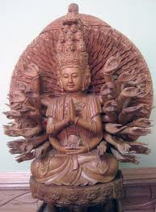
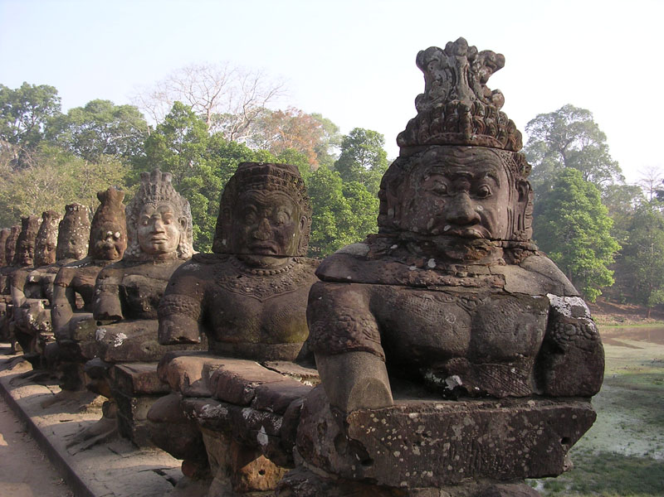
Điêu khắc:

Slide 11
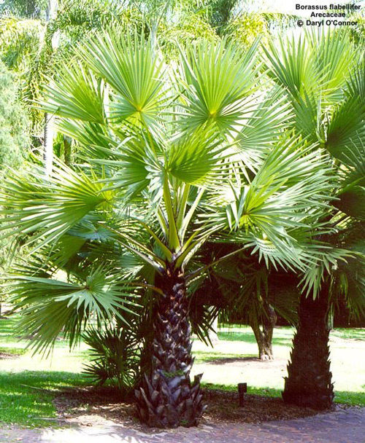
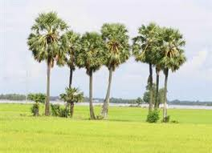
Cây thốt nốt

Slide 12
Luyện đọc
Đây, những bức tường buồng nhẵn bóng như mặt ghế đá, hoàn toàn được ghép bằng những tảng đá lớn đẽo gọt vuông vức và lựa ghép vào nhau kín khít như xây gạch vữa.

Slide 13
Đọc nhóm đôi

Slide 14
Ăng-co Vát
Ăng-co Vát là một công trình kiến trúc và điêu khắc tuyệt diệu của nhân dân Cam-pu-chia được xây dựng từ đầu thế kỉ XII.
Khu đền chính gồm ba tầng với những ngọn tháp lớn. Muốn thăm hết khu đền chính phải đi qua ba tầng hành lang dài gần 1500 mét và vào thăm 398 gian phòng. Suốt cuộc dạo xem kì thú đó, du khách sẽ cảm thấy như lạc vào thế giới của nghệ thuật chạm khắc và kiến trúc cổ đại. Đây, những cây tháp lớn được dựng bằng đá ong và bọc ngoài bằng đá nhẵn. Đây, những bức tường buồng nhẵn bóng như mặt ghế đá, hoàn toàn được ghép bằng những tảng đá lớn đẽo gọt vuông vức và lựa ghép vào nhau kín khít như xây gạch vữa.
Toàn bộ khu đền quay về hướng tây. Lúc hoàng hôn, Ăng-co Vát thật huy hoàng. Mặt trời lặn, ánh sáng chiếu soi vào bóng tối cửa đền. Những ngọn tháp cao vút ở phía trên, lấp loáng giữa những chùm lá thốt nốt xòa tán tròn vượt lên hẳn những hàng muỗm già cổ kính. Ngôi đền cao với những thềm đá rêu phong, uy nghi kì lạ, càng cao càng thâm nghiêm dưới ánh trời vàng, khi đàn dơi bay tỏa ra từ các ngách.
Theo NHỮNG KÌ QUAN THẾ GIỚI

Slide 15
Tìm hiểu bài

Slide 16
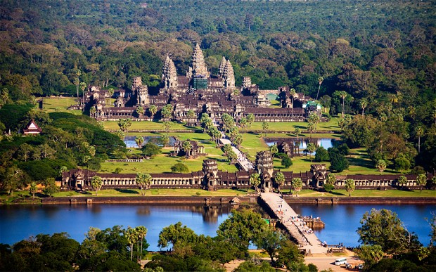
Câu 1. Ăng-co Vát được xây dựng ở đâu và từ bao giờ?
Ăng-co Vát được xây dựng ở Cam-pu-chia từ đầu thế kỉ thứ mười hai.

Slide 17
Câu 2. Khu đền chính đồ sộ như thế nào?

Slide 18
Câu 2. Khu đền chính đồ sộ như thế nào?
KHU ĐỀN CHÍNH
Những ngọn tháp lớn
Ba tầng hành lang dài gần 1500m
398
gian phòng
đồ sộ

Slide 19
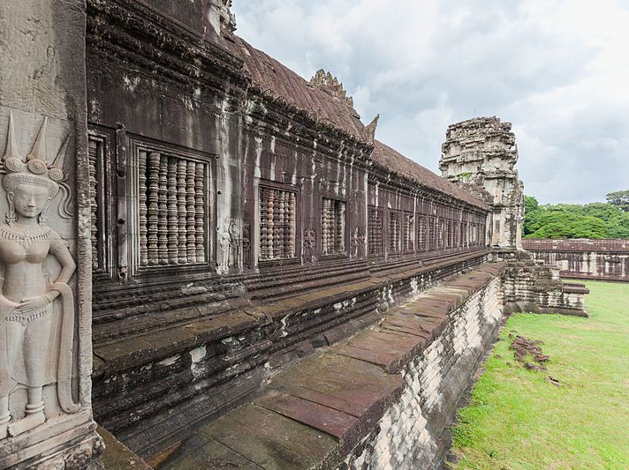
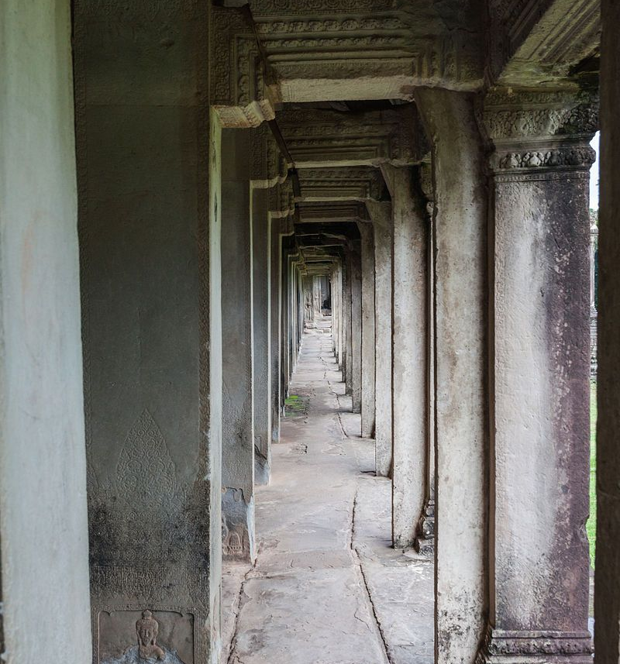

Slide 20
Câu 3. Khu đền chính được xây dựng kì công như thế nào?
KHU ĐỀN CHÍNH
Những cây tháp lớn bằng đá ong bọc ngoài bằng đá nhẵn
Tường buồng bằng những tảng đá lớn, ghép kín khít
kì công

Slide 21
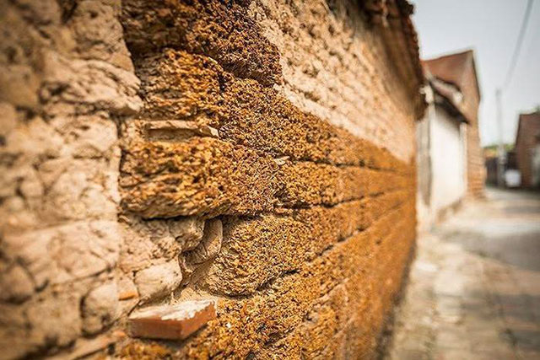

Slide 22
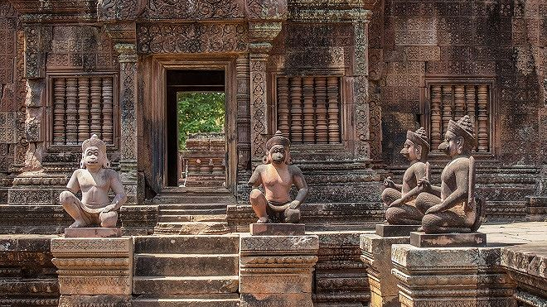

Slide 23
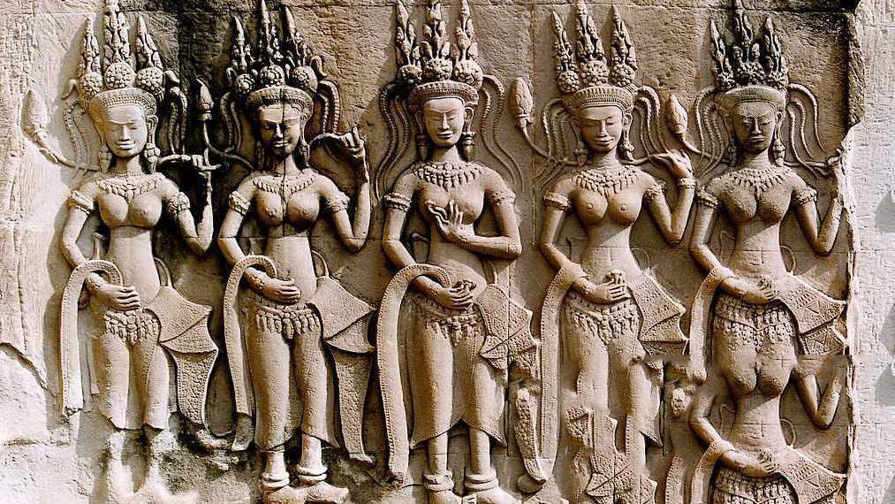

Slide 24
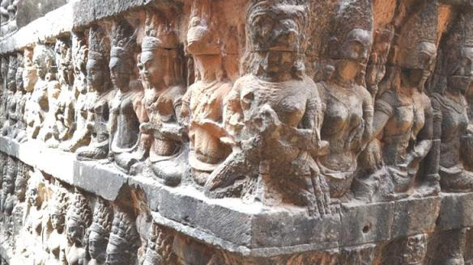

Slide 25
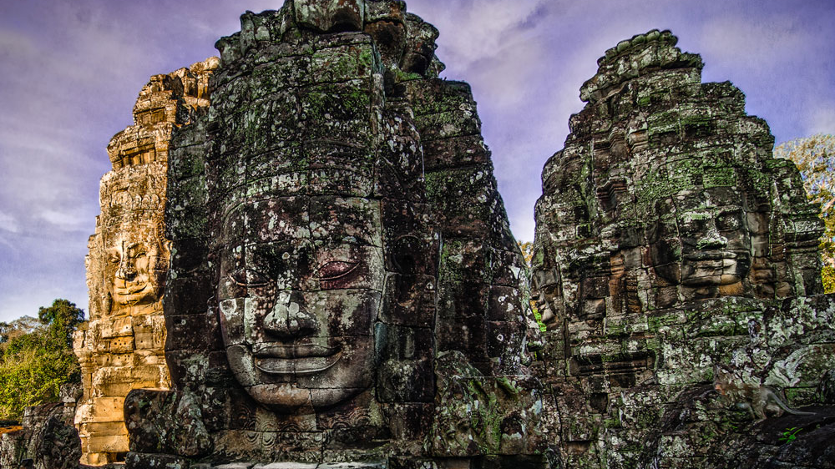

Slide 26
Câu 4. Phong cảnh khu đền vào lúc hoàng hôn có gì đẹp?
Vào lúc hoàng hôn, Ăng-co Vát thật huy hoàng: ánh sáng chiếu soi vào bóng tối cửa đền. Những ngọn tháp cao vút giữa những chùm lá thốt nốt xòa tán tròn. Ngôi đền cao với những thềm đá rêu phong càng trở nên uy nghi, thâm nghiêm hơn dưới ánh chiều vàng, khi đàn dơi bay tỏa ra từ các ngách.

Slide 27
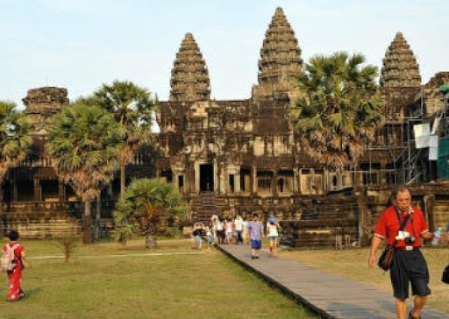
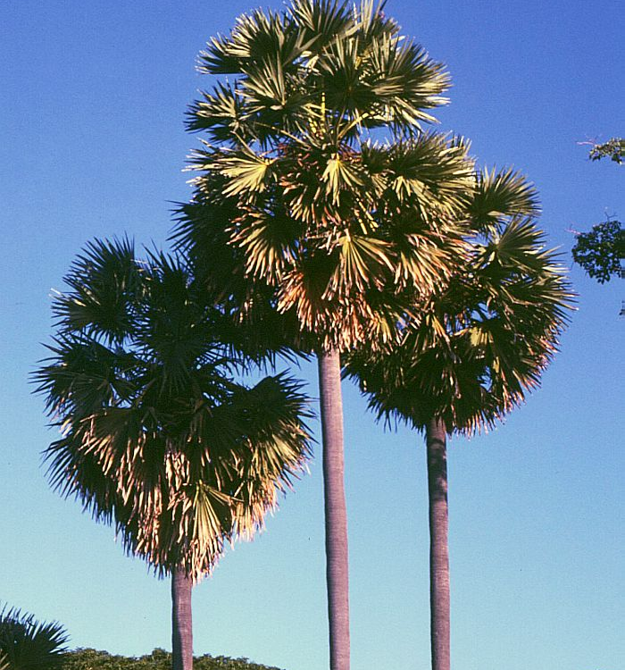

Slide 28
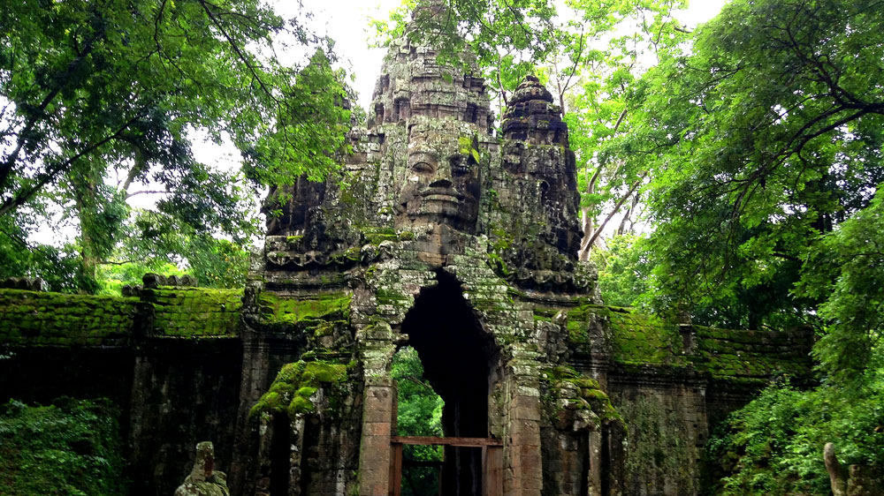

Slide 29
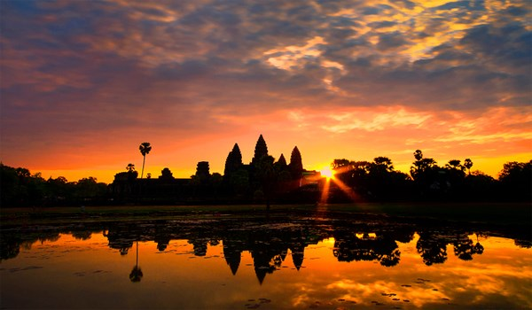

Slide 30
* Du khách cảm thấy như thế nào khi thăm Ăng-co Vát?
Lạc vào thế giới của truyện cổ tích.
A
Lạc vào thế giới nghệ thuật chạm khắc và kiến trúc cổ đại
B
Lạc vào mê cung của những tảng
đá nhẵn bóng như mặt ghế đá.
C

Slide 31
KHU ĐỀN CHÍNH
Những ngọn tháp lớn
Ba tầng hành lang dài gần 1500m
398
gian phòng
Những cây tháp lớn bằng đá ong bọc ngoài bằng đá nhẵn
Tường buồng bằng những tảng đá lớn, ghép kín khít
đồ sộ
kì công
Thế giới nghệ thuật chạm khắc và kiến trúc cổ đại

Slide 32
Nội dung:
Bài văn ca ngợi vẻ đẹp tráng lệ, uy nghi của đền Ăng-co Vát, một công trình kiến trúc và điêu khắc tuyệt diệu của nhân dân Cam - pu – chia.

Slide 33
Luyện đọc diễn cảm

Slide 34
Ăng-co Vát
Toàn bộ khu đền quay về hướng tây. Lúc hoàng hôn, Ăng-co Vát thật huy hoàng. Mặt trời lặn, ánh sáng chiếu soi vào bóng tối cửa đền. Những ngọn tháp cao vút ở phía trên, lấp loáng giữa những chùm lá thốt nốt xòa tán tròn vượt lên hẳn những hàng muỗm già cổ kính. Ngôi đền cao với những thềm đá rêu phong, uy nghi kì lạ, càng cao càng thâm nghiêm dưới ánh trời vàng, khi đàn dơi bay tỏa ra từ các ngách.

Slide 35
Ăng-co Vát
Toàn bộ khu đền quay về hướng tây. Lúc hoàng hôn, Ăng-co Vát thật huy hoàng. Mặt trời lặn, ánh sáng chiếu soi vào bóng tối cửa đền. Những ngọn tháp cao vút ở phía trên, lấp loáng giữa những chùm lá thốt nốt xòa tán tròn vượt lên hẳn những hàng muỗm già cổ kính. Ngôi đền cao với những thềm đá rêu phong, uy nghi kì lạ, càng cao càng thâm nghiêm dưới ánh trời vàng, khi đàn dơi bay tỏa ra từ các ngách.

Slide 36

Giáo viên: Trần Công Hiến
Tạm biệt các em,
hẹn gặp lại!

Slide 37




Chúc các em học tốt

Slide 38



